Slide 1
TERZA MISSIONE
Vademecum - Bandi TM 2023
Ficlit - 20 marzo 2023

Slide 2
Bandi TM 2023
Scadenza: 4 maggio 2023, ore 14.00
Budget ≤ €10.000 per Dipartimento
Ambiti:
Esempi
Avvicinamento al mondo delle imprese: attività innovative volte ad aprire un dialogo per avvicinare i Dipartimenti al mondo delle imprese;
Organizzazione di seminari per avvicinare ai temi del rapporto con le imprese e collaborazione con enti e/o istituzioni del territorio;
Coinvolgimento dei cittadini in progetti di ricerca applicata o di citizen science.
Organizzazione di progetti che offrano al personale universitario, in particolare neo-assunti e giovani, occasioni di approfondimento nell'ambito dei campi di Terza Missione;
Collaborazione con enti, istituzioni o associazioni del territorio per l'organizzazione di eventi presso i musei, i Dipartimenti o strutture esterne all’Ateneo;
Progetti finalizzati ad incentivare le attività di formazione continua agli insegnanti e ai professionisti.
Formulazione di programmi di pubblico interesse;
Partecipazione a progetti di sviluppo urbano o valorizzazione del territorio;
Iniziative di democrazia partecipativa e consensus conferences;
Documento di riferimento: VQR 2015-2019
Bandi TM 2023
Public engagement: attività di divulgazione al di fuori dell'ambito accademico rivolte a enti pubblici, scuole, associazioni no profit e del volontariato, cittadini e cittadine, organizzazioni e istituzioni, sui temi più ampi […];
Produzione di beni pubblici di natura sociale e educativa e politiche per l'inclusione;

Slide 3
Bandi TM 2023
Criteri di valutazione VQR - GEV
Dimensione sociale,
economica, culturale,
dell’impatto
Innovatività dell’azione proposta, che può anche declinarsi nella trasformazione di episodiche attività individuali di successo in azioni continuative
10 punti
Rilevanza rispetto al
contesto di riferimento
10 punti
Continuità e replicabilità del progetto
Valore aggiunto
per i beneficiari
Contributo della
struttura proponente
20 punti
Aggregazione tra diversi Dipartimenti
Bandi TM 2023
15 punti
Coinvolgimento di studentesse e studenti
Elementi Virtuosi
15 punti
Coinvolgimento del personale TA, di Dottorandi, Specializzandi e Assegnisti
1
Continuità e storicità dell’evento
20 punti
Efficacia degli indicatori proposti per il monitoraggio dell’impatto sociale, economico e culturale
2
Trasversalità e sinergie
Presenza di sponsorizzazioni e/o finanziamenti esterni
3
Capillarità e diversificazione
10 punti

Slide 4
Bandi TM 2023
Strutturazione della proposta
Il progetto deve comprendere:
La Scheda di Progetto, che costituirà la base per la valutazione del progetto, corredata dagli indicatori di impatto sociale, economico e culturale utili a misurarne l’efficacia e corredata del budget con dettaglio dei costi suddivisi per voci di spesa;
La delibera di approvazione del progetto da parte del Consiglio del Dipartimento proponente;
Una dichiarazione di adesione in partenariato sottoscritta dal legale rappresentante di ogni partner esterno all’Ateneo coinvolto nel gruppo proponente;
Ciascun Dipartimento può presentare:
Al massimo due proposte come proponente singolo;
Una sola proposta come Dipartimento capofila;
Più proposte come partner aggregato
In ogni proposta deve essere indicato un Referente (PO, PA, RU, RTD b, RTD a) del Dipartimento proponente.
Bandi TM 2023

Slide 5
Bandi TM 2023
Finanziamenti e budget
Costi per noleggio di attrezzature scientifiche e informatiche specificamente necessarie per lo svolgimento del progetto;
Costi per consulenze e per servizi;
Costi per attività di diffusione e pubblicazioni;
Missioni strettamente necessarie alla realizzazione del progetto del personale universitario strutturato e non in accordo con il Regolamento Missioni e spese di mobilità del personale del partner coinvolto nel progetto
I costi ammissibili, per un budget complessivo massimo di €10.000, sono ascrivibili alle seguenti voci di spesa:
Costi per l’acquisto di beni consumabili. Sono escluse le spese di cancelleria e di uso generale;
Costo totale sostenuto per l’acquisto di beni durevoli correlati al progetto. Sono esclusi arredi, attrezzature d’ufficio e materiale librario;
Bandi TM 2023

Slide 6
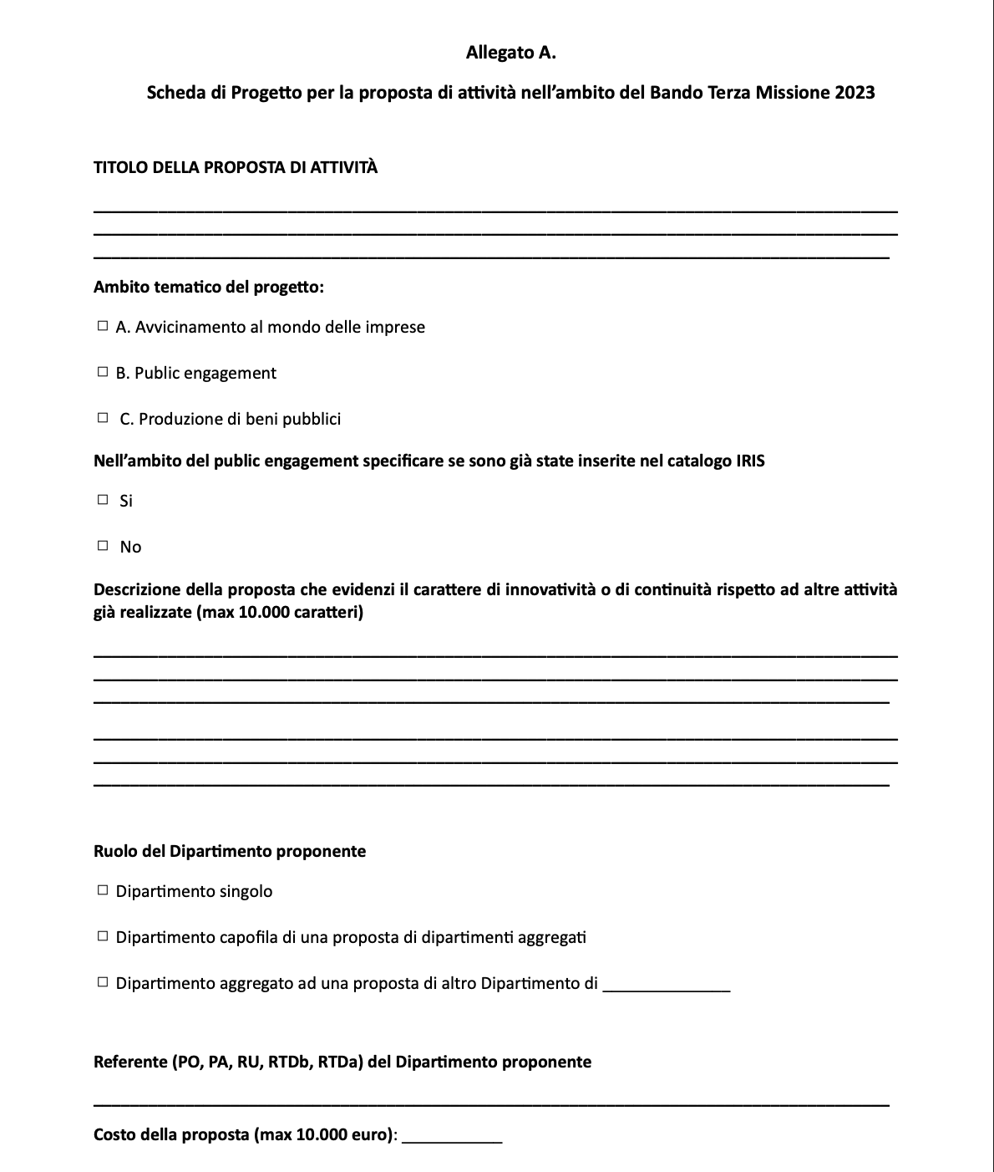
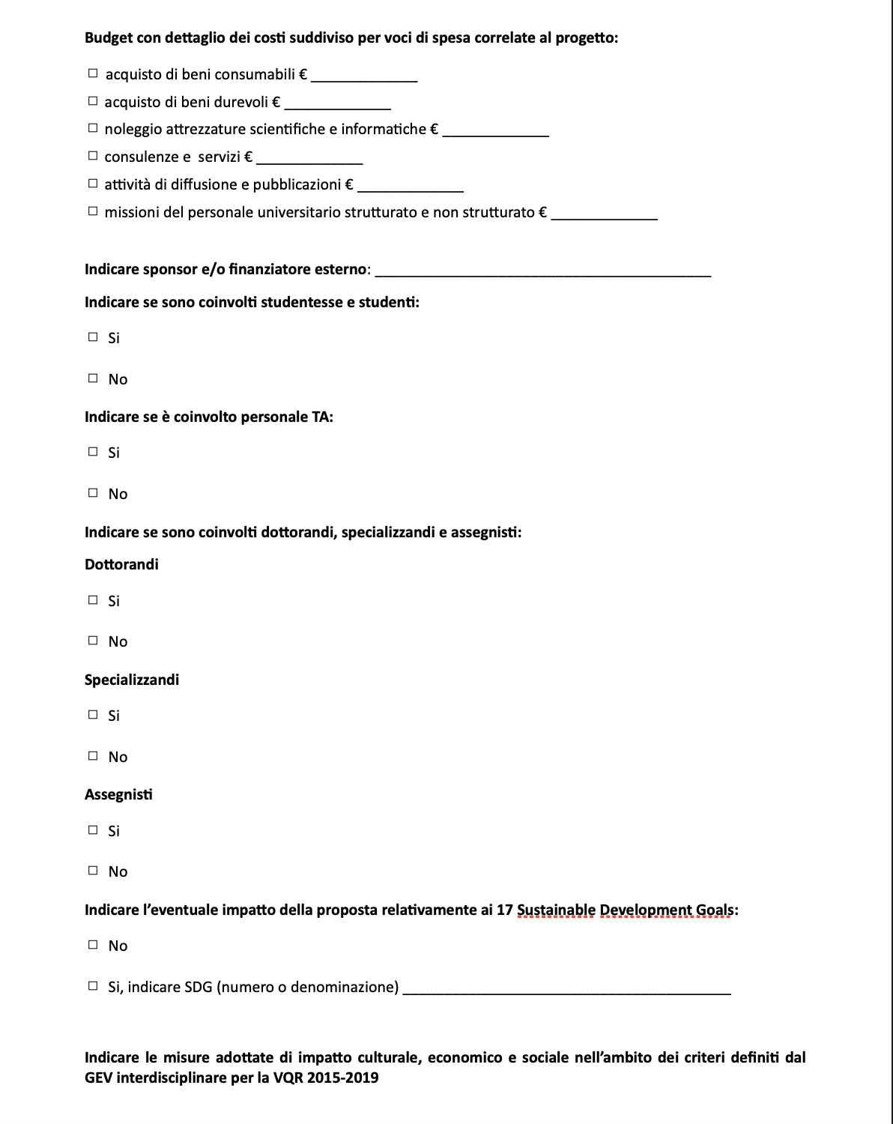
Facsimile
Scheda di Progetto
Bandi TM 2023

